Slide 1
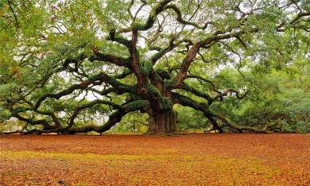
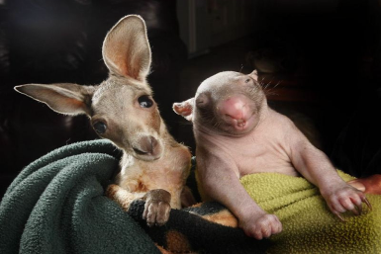
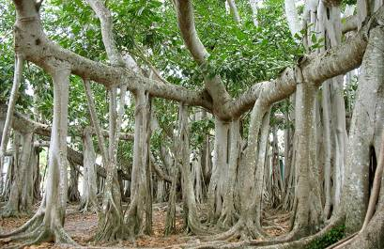
Удивительный мир растений и животных

Slide 2
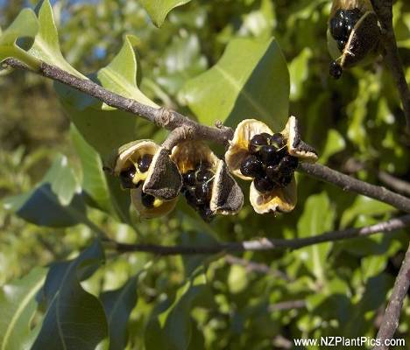
1 тройка игроков
Всем известно, что нефть добывается из недр земли, и запасы ее из года в год исчерпываются. А вот на Филиппинских островах растет дерево, которое часто называют нефтяным деревом. Дело в том, что его плоды содержат почти... чистую нефть. Поэтому в стране разрабатывается технология использования ее как источника топлива для двигателей внутреннего сгорания.
Х
А
Н
Г
А

Slide 3
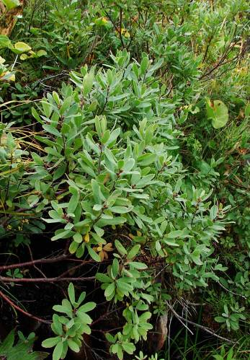
2 тройка игроков
Воск известен исключительно как продукт пчеловодства. Однако, как оказывается, ягоды небольшого дерева , растущего в Южной Америке, покрыты таким толстым слоем воска, что он уже стал основой для промышленного производства свечей, мазей, мыла и некоторых лекарств.
М
И
Р
И
К
А

Slide 4
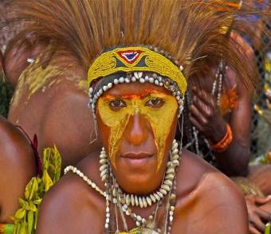
3 тройка игроков
Во внутренних районах острова Новая Гвинея растет поистине необычная трава . Она удивительно тверда и остра, как сталь. Местные папуасы, отличающиеся густой растительностью на лице и жесткими волосами, широко используют листья этой травы как лезвия для бритья. Поскольку эта трава растет здесь в изобилии, проблема с лезвиями у здешних мужчин отсутствует.
П
У
Т
Я
Н
Г

Slide 5
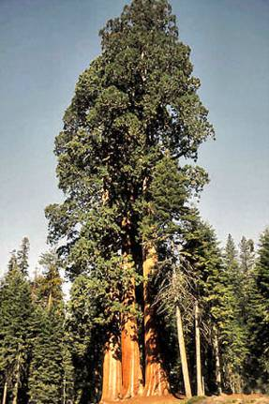
Игра со зрителями
Эти деревья принадлежат к «живым ископаемым». Они были распространены ещё в доледниковый период. Под такими деревьями прогуливались бронтозавры и динозавры, а в их ветвях отдыхали птеродактили. В наше время эти деревья сохранились только в Калифорнии. Их средний возраст 3 – 4 тысячи лет. Одно такое дерево пилили семиметровой пилой 17 дней, а для перевозки потребовалось 30 больших железнодорожных платформ.по всему Северному полушарию, в том числе и на юге Восточной Европы еще в доледниковый период. Под такими деревьями когда-то прогуливались гигантские ящеры - бронтозавры и динозавры, а на ветвях отдыхали предки современных птиц - птеродактили.
С
Е
К
В
О
Й
Я

Slide 6
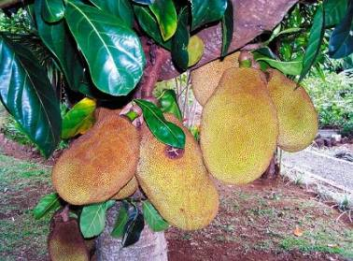
4 тройка игроков
Чемпионом среди сверхсладких растений является кустарник, который растет в тропических лесах Западной Африки. Ученые выделили из него самое сладкое в мире вещество - тоуматин. Оно слаще сахара (трудно представить) в 100000 раз! Это вещество будет сладким даже если тоуматин растворить в концентрации 10 г на целую тонну воды!
К
Е
Т
Е
М
Ф

Slide 7
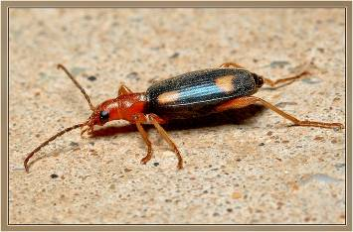
5 тройка игроков
Поистине удивительное создание живет в джунглях Южной Америки. На первый взгляд, это казалось бы ничем не примечательный небольшой жук размером всего в один сантиметр. Однако ближайшее знакомство с ним вызвало настоящую сенсацию среди ученых. Дело в том, что жук этот, в отличие от подавляющего большинства подобных, отнюдь не беззащитен: природа вооружила его мощной, соответственно его размерам... "артиллерийской установкой". Защищаясь от врагов, главным образом птиц, он с большей меткостью выстреливает в нападающего струей кипящей жидкости с температурой до 100° С. Естественно, что ошеломленная и обожженная птица на всю жизнь запомнит это не очень приятное "знакомство" и будет держаться подальше от маленького жучка.
Б
Р
А
Х
И
Н
У
С

Slide 8
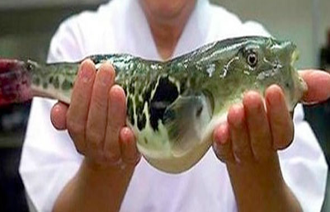
Финальная игра
В наших дальневосточных морях есть РЫБА с четырьмя постоянно торчащими, похожими на долото зубами. Рыбаки Приморья называют ее скалозубом.. В Японии эта рыба называется фугу, мясо ее считается деликатесом. Однако в некоторых ее видах содержится яд более сильный, чем цианистый калий. Поэтому нередко любители такого опасного деликатеса расплачиваются жизнью. "Если хочешь полакомиться фугу, напиши сначала завещание", - говорят в Японии.
Т
Е
Т
Р
А
Д
О
М

Slide 9
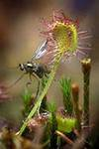
Суперигра
В умеренном поясе на болотах растут небольшие растения с листочками, покрытыми мелкими ворсинками, наполненными липкой жидкостью. Это известный насекомоед . Стоит какому-нибудь насекомому коснуться хоть одной из ее многочисленных ворсинок, как срабатывает природная ловушка. Жертва вязнет в липкой слизи, а соседние ворсинки, как бы по команде, дружно хватают ее за лапки, хвост, крылышки и топят в клейком веществе. Интересно, что клей, который вырабатывают насекомоядные растения, не только "схватывает" неосторожных насекомых, а действует подобно наркозу. Мертвое насекомое с края листочка попадает на его середину, листочек сжимается, превращаясь в нечто похожее на желудок. А когда через несколько дней раскрывается, на нем можно увидеть останки жертвы - один лишь хитиновый покров.
Поверхность листочка становится на некоторое время сухой, но когда у растения "разыгрывается аппетит", оно снова покрывается липкой росой и ожидает новую жертву.
Р
О
С
Я
Н
К
А

Slide 10
Использованные ресурсы:
Г. Скарлато «Занимательная география для детей и взрослых», Киев, «Альтерпрес», 1996 год;
http://udivitelno.com/animals
http://do.gendocs.ru/docs/index-368042.html
http://www.valleyflora.ru/121.html
http://images.yandex.ru/yandsearch?p=1&text
http://wildwildworld.net.ua/articles/samye-sladkie-veshchestva-na-zemle
http://images.yandex.ru/yandsearch?text=%D1%82%D0%B5%D1%82%D1%80%D0%B0%D0%B4%D0%BE%D0%BC%20%20%D1%84%D0%BE%D1%82%D0%BE&noreask=1&img_url=www.accionverde.com%2Fwp-content%2Fuploads%2F2010%2F07%2Fpez-leon-rd.jpg&pos=1&rpt=simage&lr=213
http://images.yandex.ru/yandsearch?text=%D1%82%D0%B5%D1%82%D1%80%D0%B0%D0%B4%D0%BE%D0%BC%20%20%D1%84%D0%BE%D1%82%D0%BE&noreask=1&img_url=www.accionverde.com%2Fwp-content%2Fuploads%2F2010%2F07%2Fpez-leon-rd.jpg&pos=1&rpt=simage&lr=213
http://images.yandex.ru/yandsearch?text=%D1%81%D0%B5%D0%BA%D0%B2%D0%BE%D0%B9%D1%8F%20%D1%84%D0%BE%D1%82%D0%BE&noreask=1&img_url=www.xenia.k12.oh.us%2Fxhs%2FAcademics%2Fteacher_pages%2Fca_giant_sequoia.jpg&pos=18&rpt=simage&lr=213
http://images.yandex.ru/yandsearch?text=%D1%80%D0%BE%D1%81%D1%8F%D0%BD%D0%BA%D0%B0%20%D1%84%D0%BE%D1%82%D0%BE
http://images.yandex.ru/yandsearch?text=%D0%BF%D0%B0%D0%BF%D1%83%D0%B0%D1%81%D1%8B%20%D0%BD%D0%BE%D0%B2%D0%BE%D0%B9%20%D0%B3%D0%B2%D0%B8%D0%BD%D0%B5%D0%B8%20%D1%84%D0%BE%D1%82%D0%BE&img_url=byaki.net%2Fuploads%2Fposts%2F2011-08%2F1314282332_papua_10.jpg&pos=14&rpt=simage

